Slide 1
Um pouco de história da trigonometria
Professor: Antonio Carlos Brolezzi
IME/USP
http://www.ime.usp.br/~brolezzi
brolezzi@usp.br

Slide 2
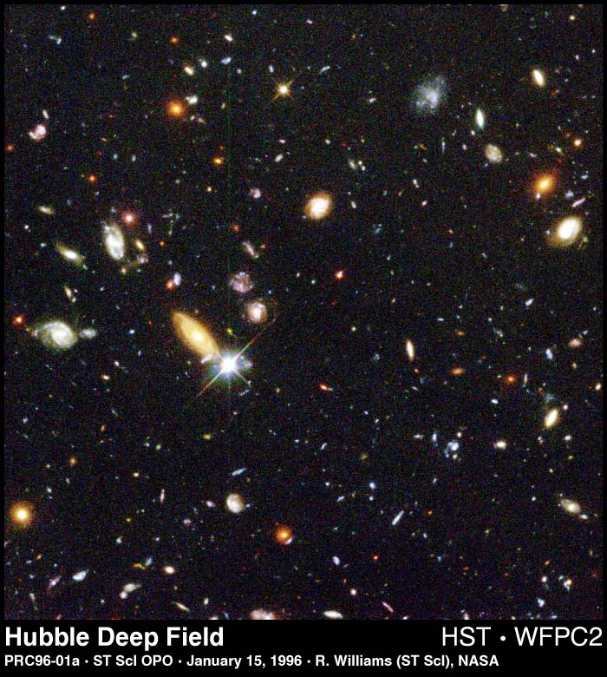
Os povos da Antiguidade admiravam o céu, seus mistérios e sua influência na vida - clima, colheitas, estações do ano ...

Slide 3
A Matemática foi criada em grande parte para entender e tentar acessar os segredos do Universo

Slide 5
As primeiras divisões da Matemática foram entre:
Números e Grandezas
Em repouso ou em movimento

Slide 6
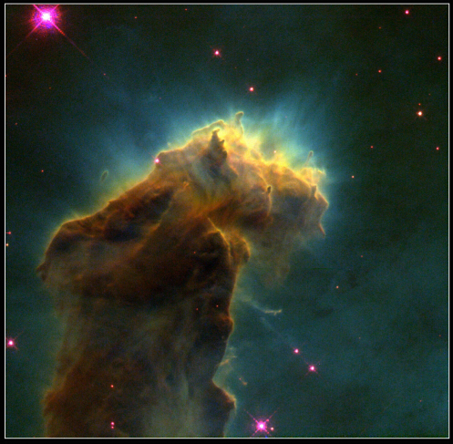
As primeiras divisões da Matemática foram entre:
Números em repouso: Aritmética
Grandezas em repouso: Geometria

Slide 7
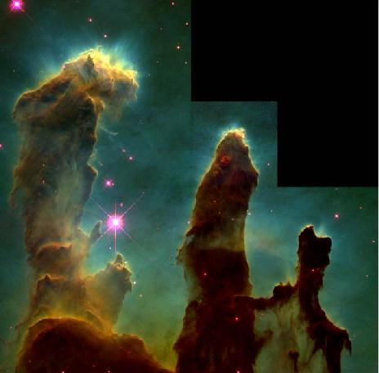
As primeiras divisões da Matemática foram entre:
Números em movimento: Música
Grandezas em movimento: Astronomia

Slide 8
Ângulos: a Matemática do Movimento, da Astronomia

Slide 9
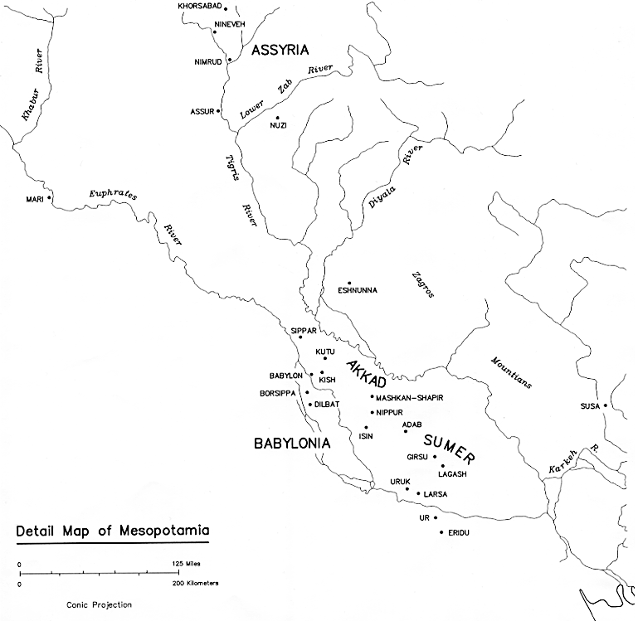

Slide 10
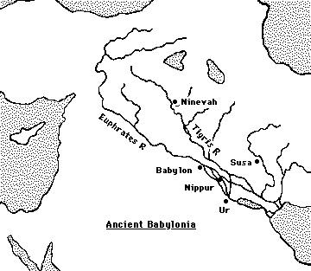
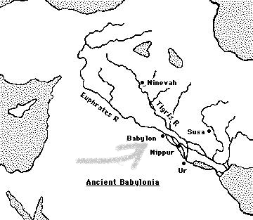
A linguagem dos ângulos e a astronomia nasceram na Mesopotâmia
Fontes principais: tabletas de barro cozido
Escrita: cuneiforme
Período: 3500 - 561 aC
Região: entre os rios Tigres e Eufrates (Oriente Médio)
Principal cidade-estado:
Babilônia

Slide 11
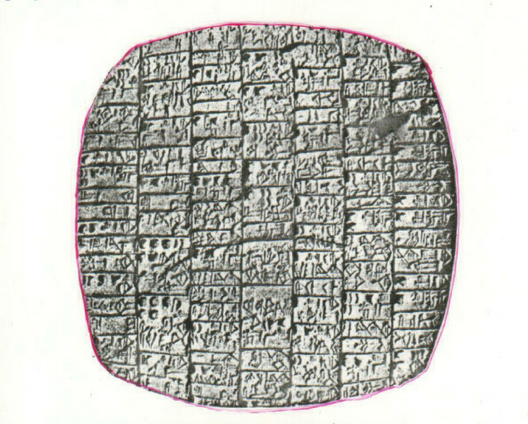
A tradução das tabletas cuneiformes teve início em 1870,
quando se descobriu uma inscrição trilingüe nas encostas do monte Behistun,
narrando a vitória do rei Dario sobre Cambises.
Tableta com numerais cuneiformes babilônios
de 2800 aC

Slide 12
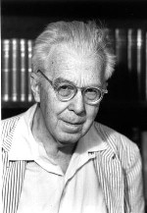
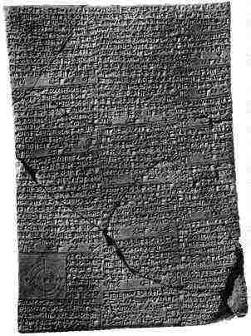
Somente em 1934 Otto Neugebauer decifrou, interpretou e publicou as tabletas matemáticas babilônias.

Slide 13
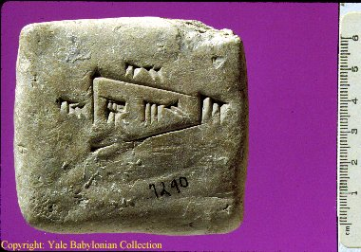

Slide 14
Um trapézio.
A base e o lado medem 2,20
O topo mede 2.
A área obtida é 5,3,20.

Slide 15
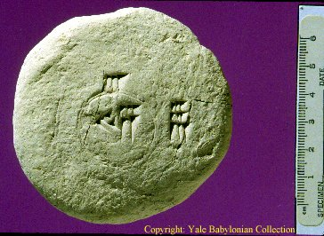

Slide 16
YBC 7302 um círculo com os números 3, 9 e 45.
45 representa a área do círculo, e 3 a circunferência.
Usavam A=5C^2 ou A=C^2/12.

Slide 17
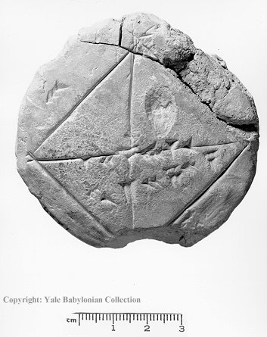

Slide 18
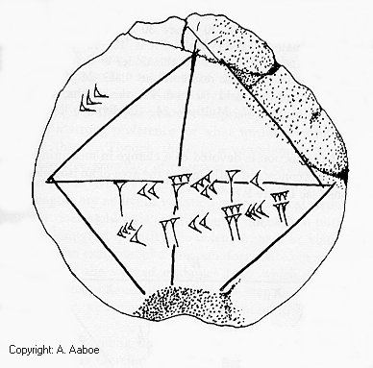

Slide 19
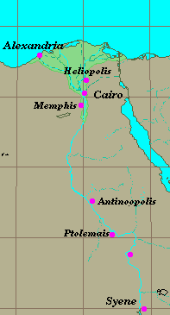
Fontes da História da Matemática do Egito Antigo
Fontes principais:
inscrições em monumentos;
inscrições em objetos;
papiros.
Escrita principal: hieróglifos
Período imperial: 2800 - 715 aC
Região: litoral mediterrâneo da África

Slide 20
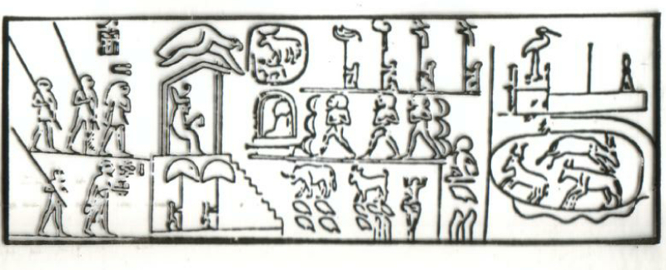
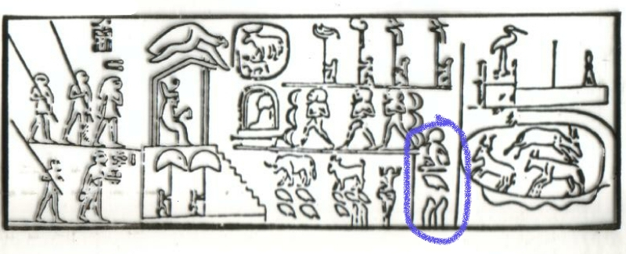
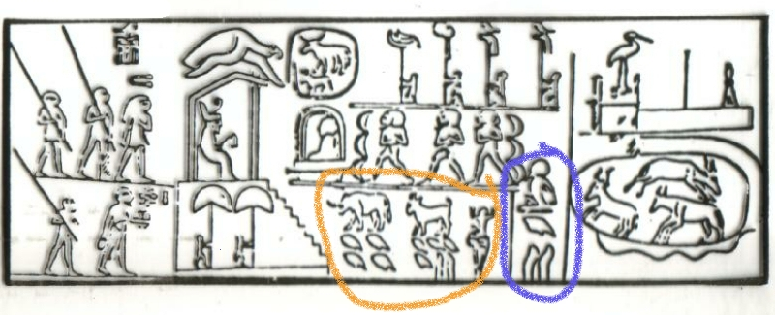
Gravura em um cetro real egípcio:
120.000 prisioneiros
1.422.000 cabras capturadas (!)

Slide 21
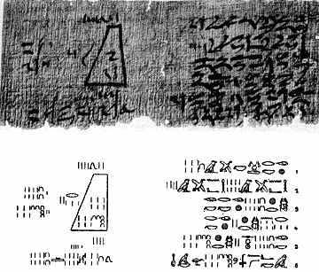
Trecho do Papiro de Moscou
Problema do cálculo do volume de um tronco de pirâmide de base quadrada.

Slide 22
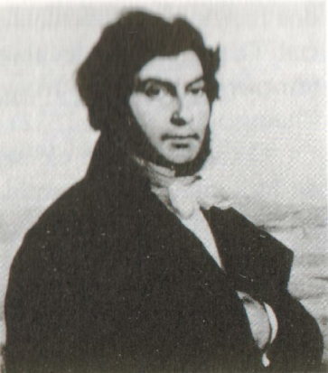
Decifrador dos hieróglifos egípcios:
Jean-François Champollion
(1790-1832 França)
Professor de História
Começou a estudar os hieróglifos com 17 anos

Slide 23
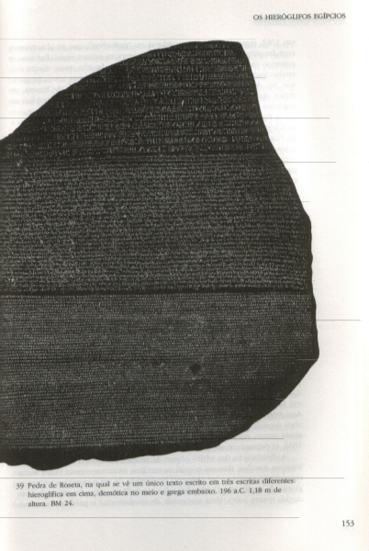
Pedra de Roseta
Chave para a decifração dos hieróglifos egípcios
Um mesmo texto em três escritas diferentes: hieróglifa em cima, demótica no meio e grega em baixo.
Datada de 196 aC
Encontrada por um soldado de Napoleão em 1799
Entregue pela França ao Museu Britânico em 1801
Champolion a traduziu em 1820,
após 12 anos de pesquisa

Slide 24
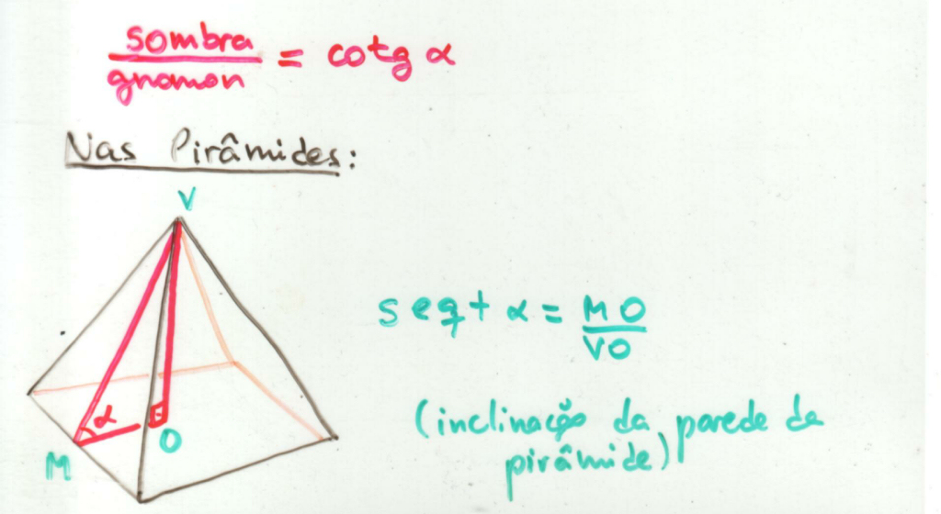
Os egípcios conheciam a relação entre a sombra e o gnomon
Mas tratava-se de um conhecimento prático, não demonstrativo

Slide 25
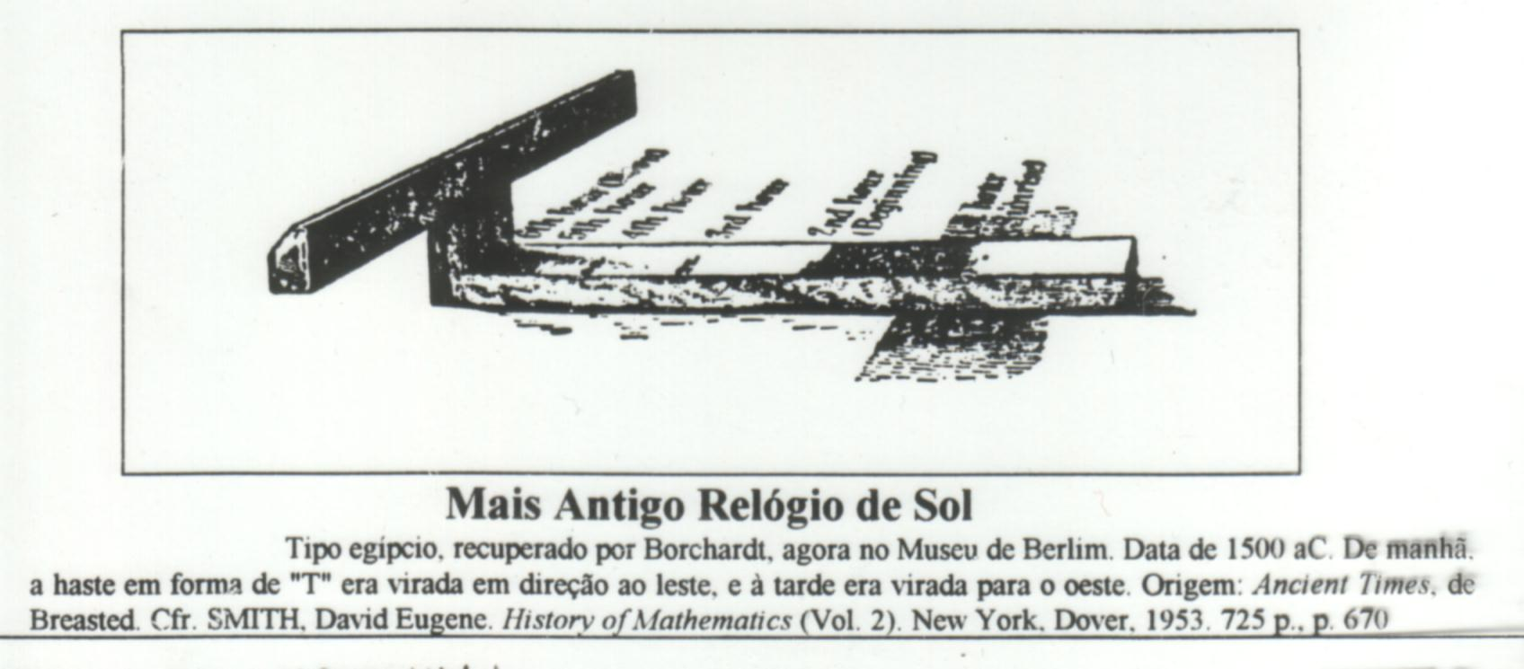

Slide 26
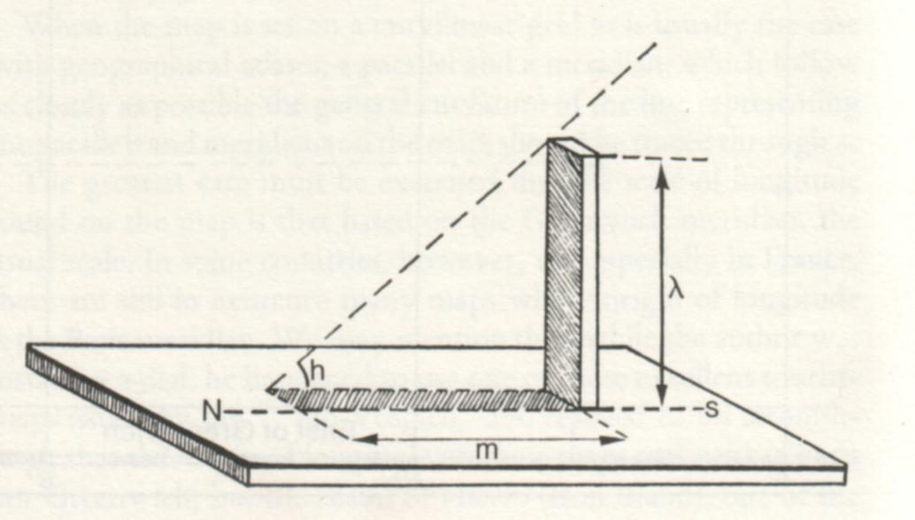
Modelo do Relógio de Sol Egípcio

Slide 27
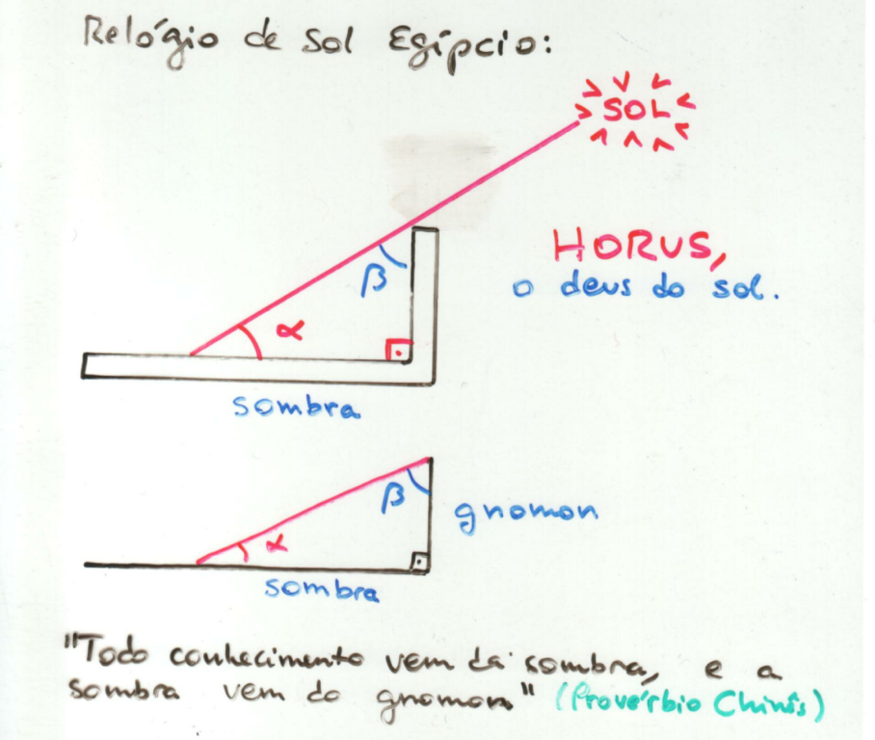
(“ponteiro” em grego)

Slide 28
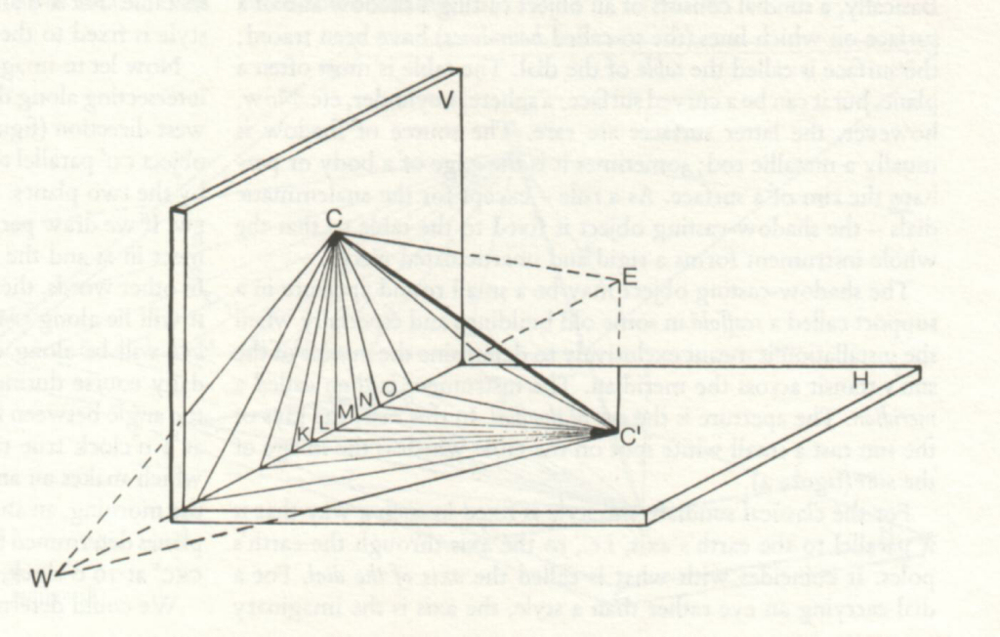
O princípio do relógio de sol supõe uma divisão da inclinação da sombra em intervalos de 15º
CC’ é uma linha paralela ao eixo de rotação da Terra
O ângulo entre os planos CNC’, CMC’, CLC’ etc é de 360º/24, isto é, 15º

Slide 29
Triângulos retângulos com ângulos notáveis
(“triângulos das horas”)
1
15º
30º
45º
60º
75º
Vamos calcular a relação entre os lados desses triângulos?

Slide 30
Cada ângulo notável pode ser associado a uma hora do dia
12h
11h
10h
9h
8h
7h
6h

Slide 31
As divisões em 15º assinalam os valores notáveis de ângulos
90º
75º
60º
45º
30º
15º
0º

Slide 32
Dividido em 24 partes, cada uma com 15º, pode representar as horas do dia
15º
15º
15º
15º
15º
15º

Slide 33
Os 360º possuem diversas divisões interessantes
30º
30º
30º

Slide 34
O círculo trigonométricos foi dividido em 360 partes (graus) seguindo a notação sexagesimal babilônia
60º
60º
60º
60º
60º
60º

Slide 35
Círculo trigonométrico grego, com raio constante (60, base das frações sexagesimais)
60
60
60
60
60
60
60
60

Slide 36
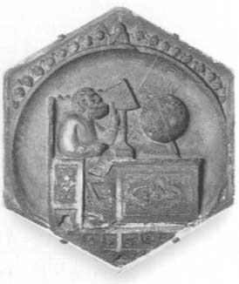
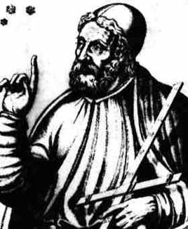
Ptolomeu de Alexandria (c. 85 - 165)
Círculo trigonométrico, tábua de senos

Slide 37
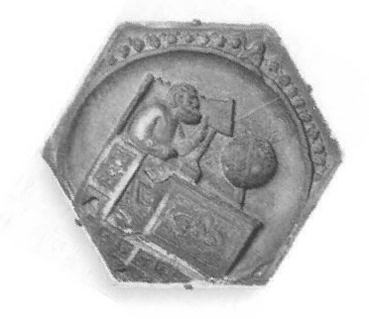
Círculo trigonométrico de Ptolomeu, com raio constante (60, base das frações sexagesimais)
60
60
60
60
60
60
60
60

Slide 38
Círculo trigonométrico de Ptolomeu, com raio constante (60, base das frações sexagesimais)
60
60
60
60
60
60
60
60

Slide 39
O círculo trigonométrico posteriormente passou a ter raio unitário
1
1
1
1
1
1
1
1

Slide 40
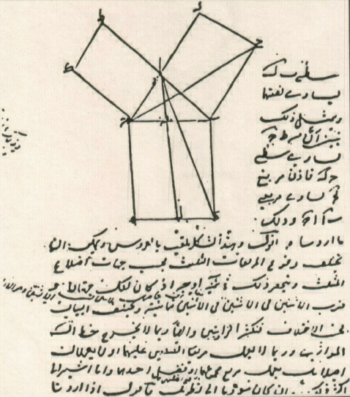
Os gregos inauguraram o método da prova imaterial, a demonstração matemática
Teorema de Pitágoras em Os Elementos de Euclides
(manuscrito árabe)

Slide 41
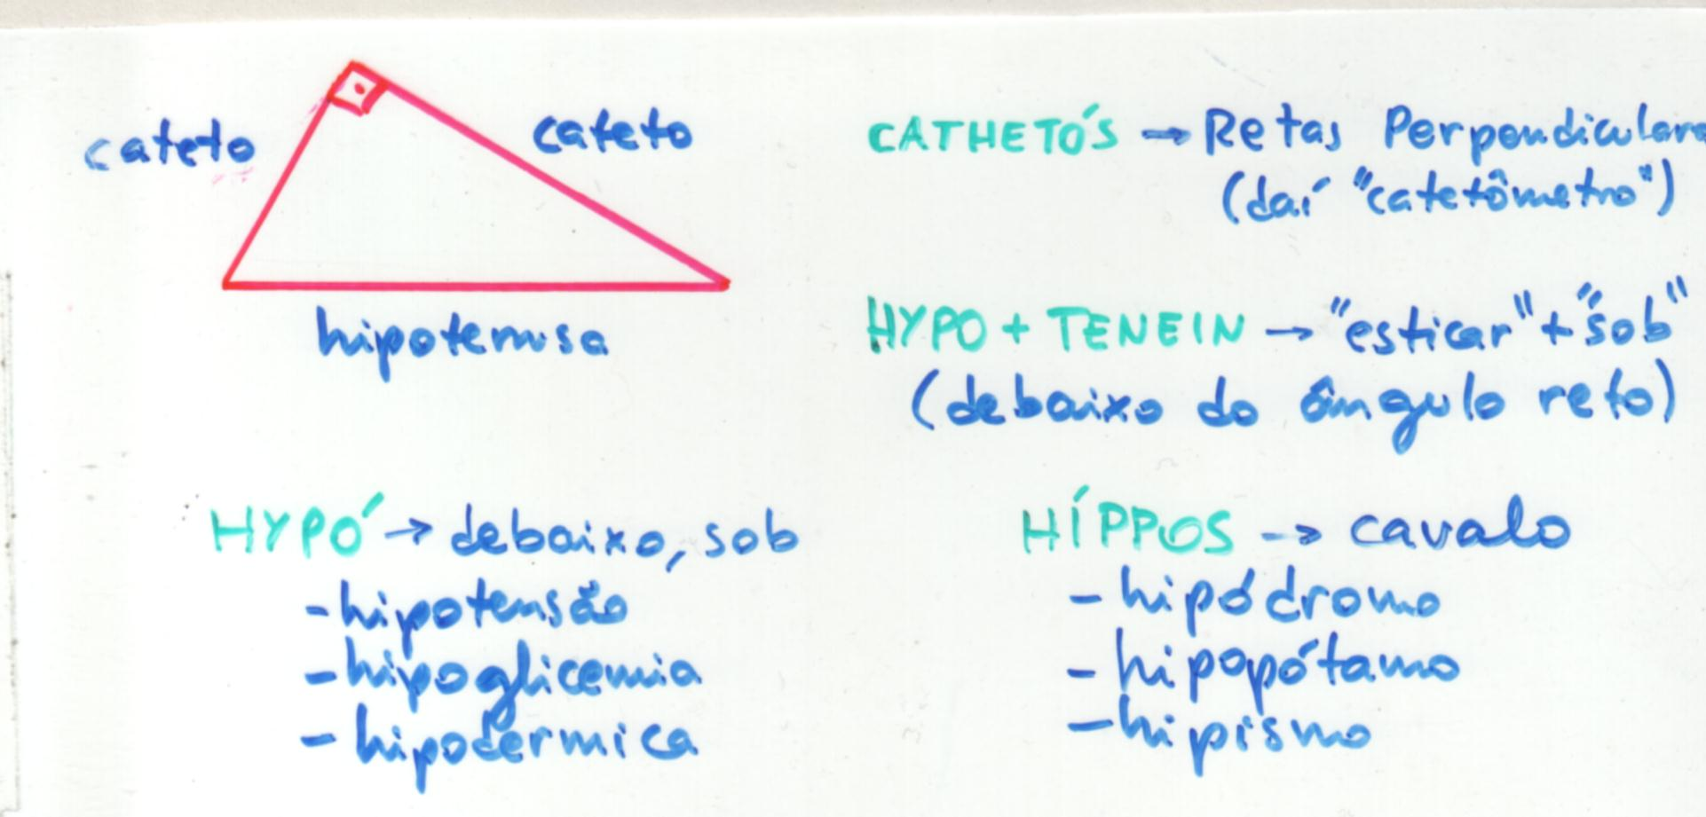
Foram os gregos que generalizaram o conhecimento egípcio

Slide 42
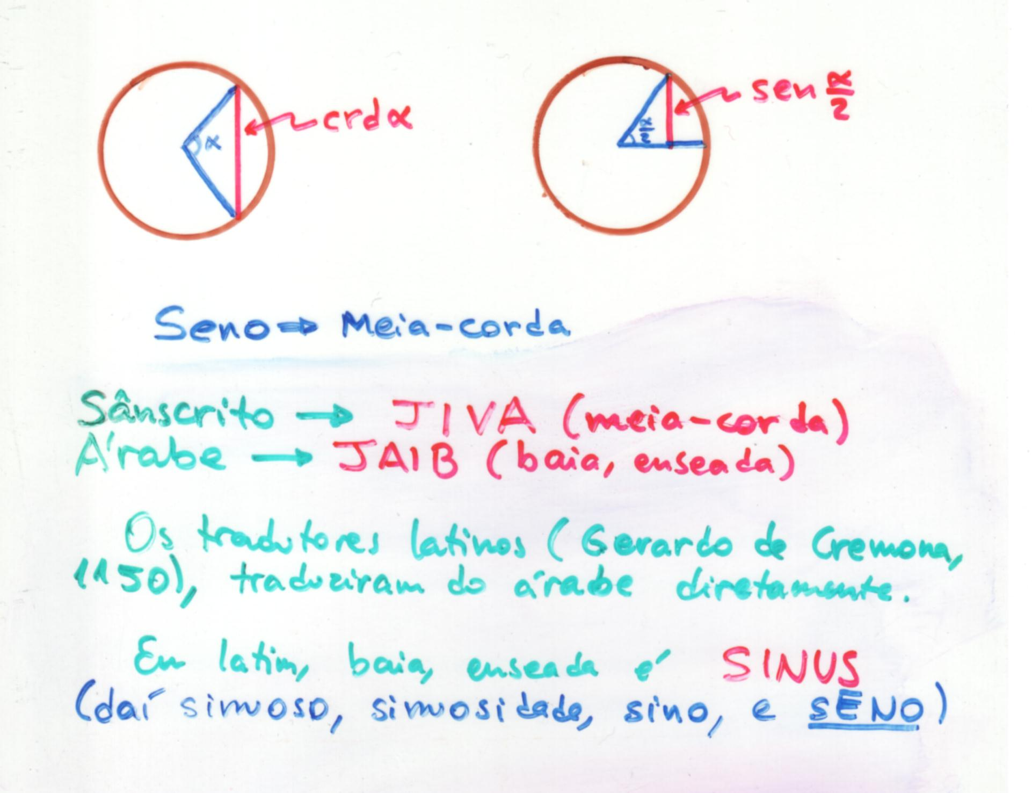
Origem da palavra seno, do “Almagesto” ( O Maior): nome dado pelos árabes à obra de Ptolomeu sobre astronomia matemática

Slide 43
Para os gregos não haviam razões trigonométricas, mas linhas trigonométricas
1
sen α
α

Slide 44
Havia apenas o seno, o cosseno era apenas o seno do ângulo complementar (não tinha nome próprio)
1
β
sen α
α
sen β

Slide 45
A palavra cosseno vem de complementi sinus (seno do ângulo complementar)
1
β
sen α
α
cos α

Slide 46
Seno e cosseno não eram razões entre lados, mas comprimentos de segmentos de reta, aplicáveis aos demais triângulos por semelhança
β
β
1
sen α
a
b
α
cos α
α
c
sen α = b/a
cos α = c/a

Slide 47
Tangente se refere à reta que apenas toca (tange) o círculo
tan α
α
1

Slide 48
Cotangente também vem de tangente do ângulo complementar
β
a
β
b
tan α
α
α
c
1
tan α = b/c
tan β = cotan α = c/b

Slide 49
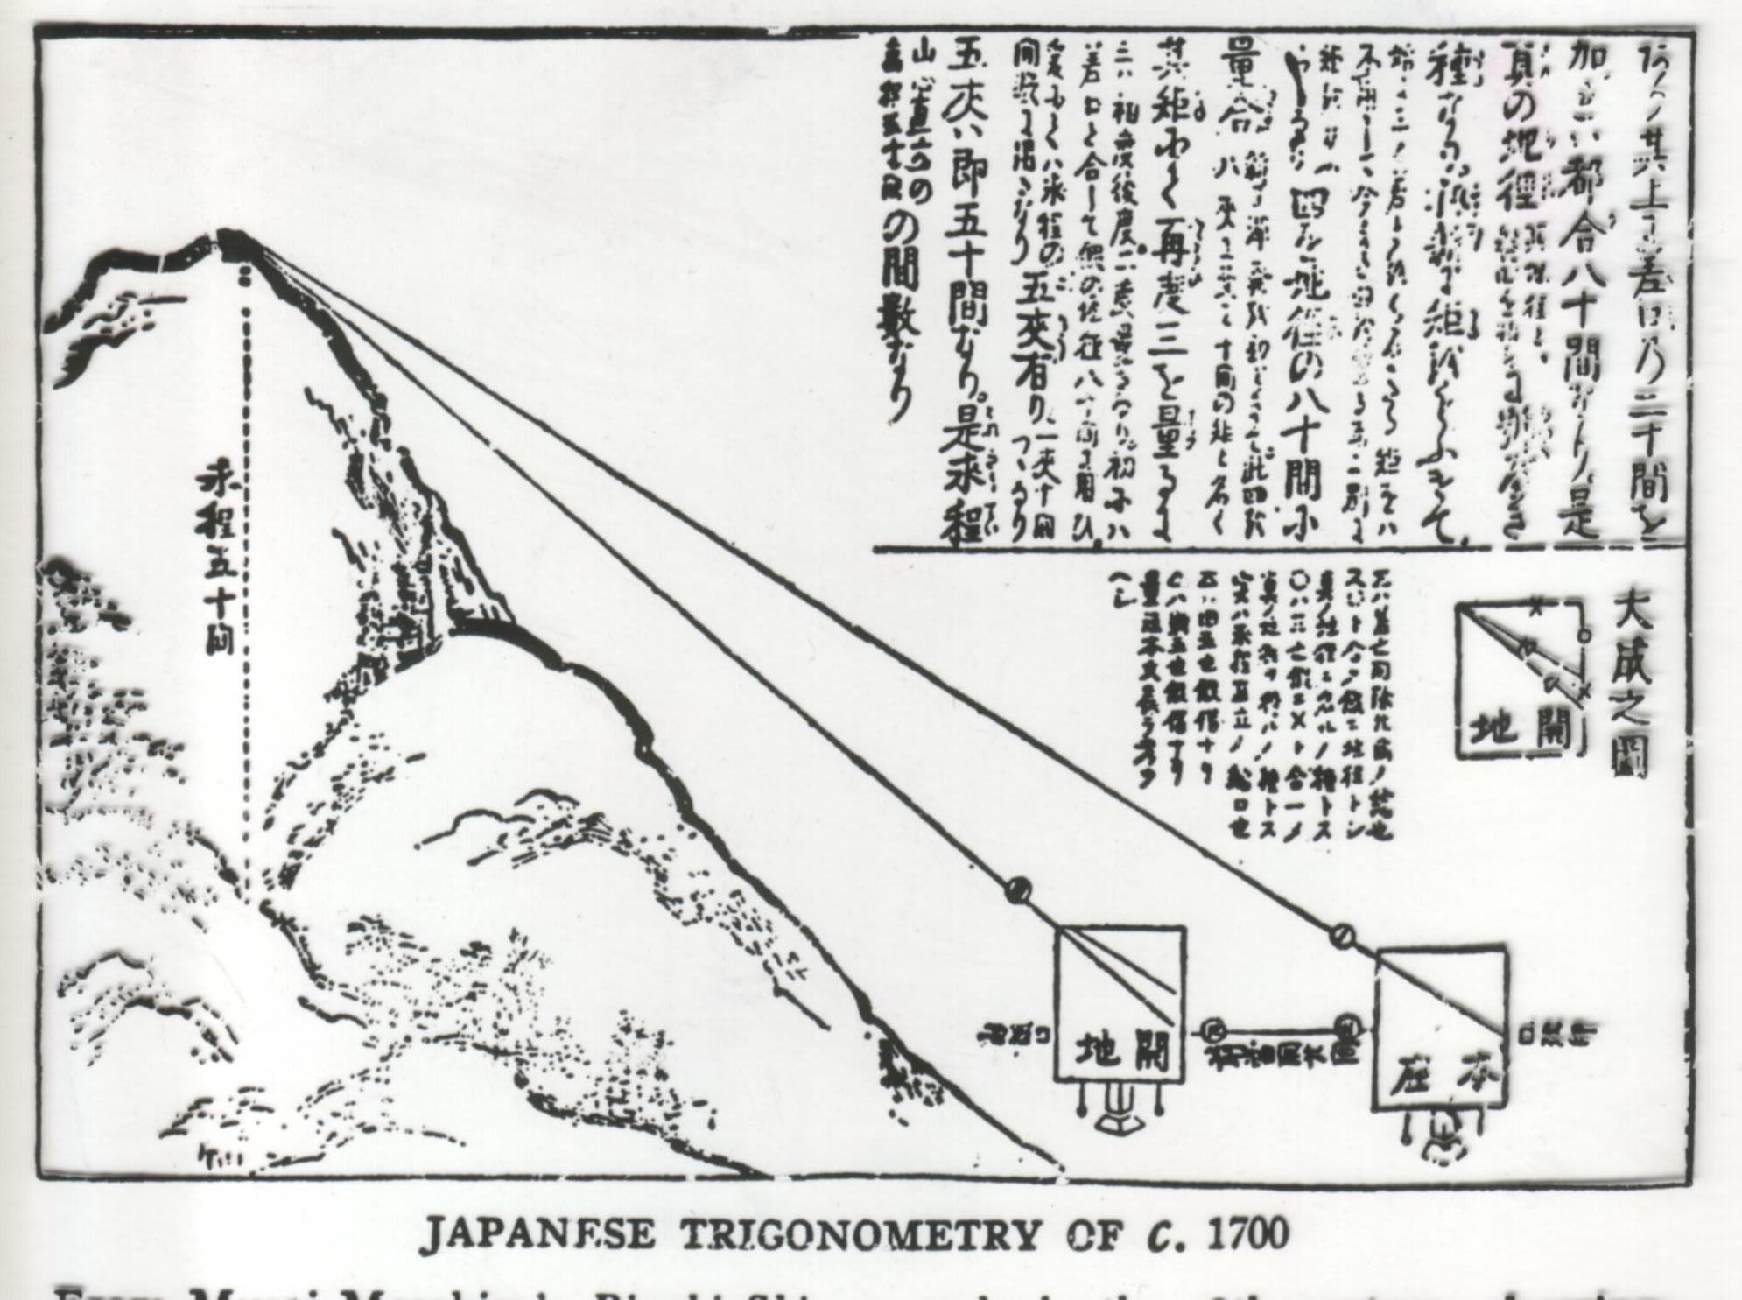
Trigonometria=semelhança de triângulos + cálculo de distâncias desconhecidas
Trigonometria oriental mostrando o cálculo da altura de uma montanha

Slide 50
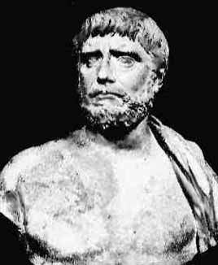
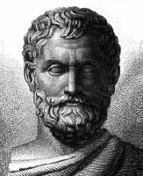
O primeiro dos sábios da Grécia, que buscou o conhecimento no Egito e na Mesopotâmia:
Tales de Mileto (624-548 aC)
inaugurou o método da
prova imaterial
(demonstração matemática)

Slide 51
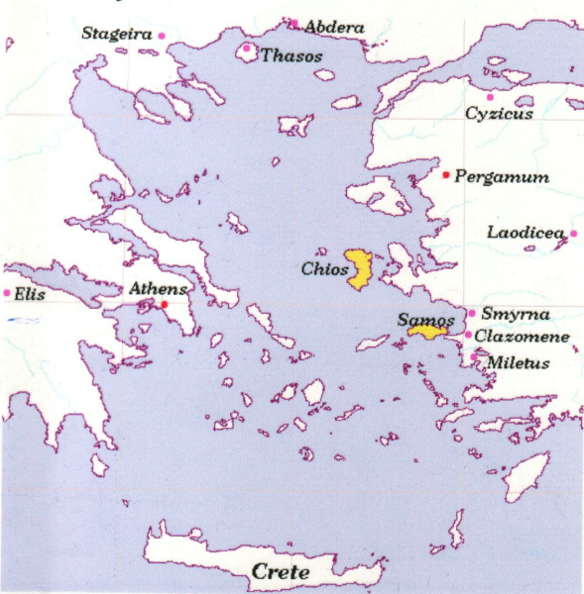
Grécia Antiga: berço da Matemática sistematizada
Fontes principais: referências históricas em escritos filosóficos ou matemáticos
Escrita: grego
Período: 750 - 50 aC
Região: em torno do mar Egeu

Slide 52
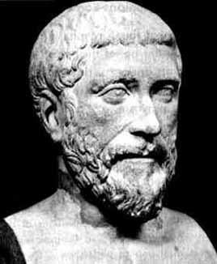
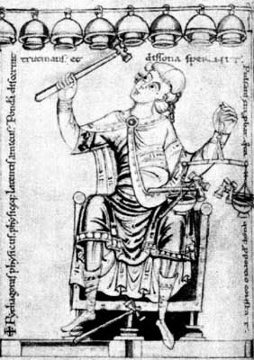
Provável aluno de Tales, criador da palavra matemática:
Pitágoras de Samos (580-500 aC)
Pitágoras criou uma matemática investigativa e interdisciplinar.
Descobriu a teoria matemática das notas musicais

Slide 53
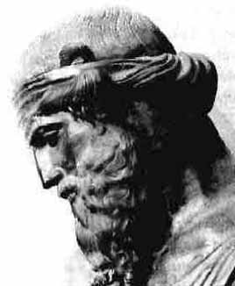
Os documentos gregos eram mais facilmente destruídos
que os papiros egípcios e as tabletas de barro babilônias.
Mas os gregos criaram uma tradição oral e escrita que perdurou até hoje.
Sócrates foi o precursor do método da busca filosófica, base da concepção científica.
Não há escritos de Sócrates: ele aparece como um personagem nos Diálogos de Platão.
Platão (427-347 aC)

Slide 54
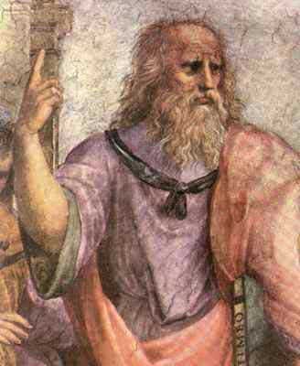
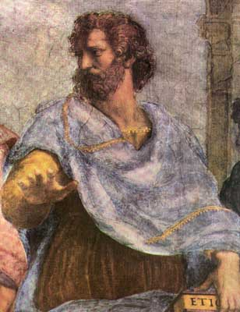
Os socráticos maiores:
Platão (427-347 aC) e Aristóteles (384-322 aC)
Escola de Atenas de Rafael (detalhe)

Slide 55
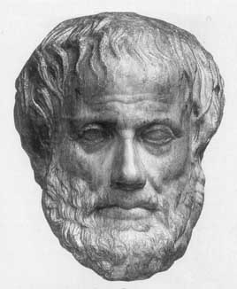
A Matemática foi organizada com base na Lógica filosófica.
A Matemática grega possuía algo antes inédito:
a noção de demonstração.
Aristóteles escreveu o Organon, ou Instrumento da Ciência, estabelecendo as bases da Lógica.
Aristóteles teve importantes alunos.
Aristóteles (384-322 aC)

Slide 56
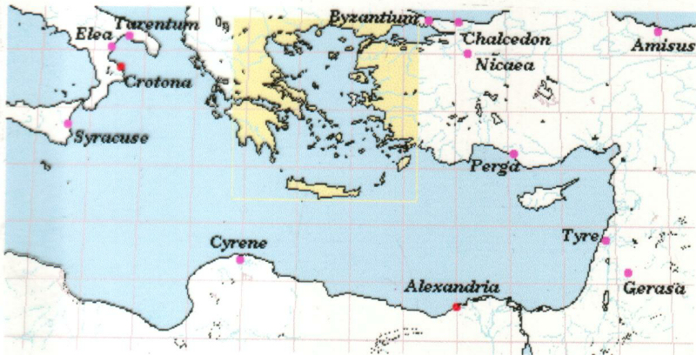
Helenismo: a cultura grega espalhou-se pelo mundo através do império que Alexandre Magno construiu entre 333 e 323 aC,
fundando diversos centros cosmopolitas de integração racial e cultural, alguns com o nome de Alexandria.
Alexandre foi aluno de Aristóteles.

Slide 57
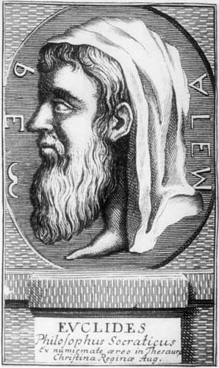
Após sua morte, o império de Alexandre foi dividido e Alexandria no Egito ficou sob comando do General Ptolomeu,
que deu continuidade aos sonhos de Alexandre, fundando ali uma grande Universidade.
Euclides foi o chamado para ser o coordenador da parte de Matemática da Biblioteca de Alexandria.

Slide 58
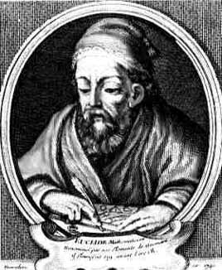
Euclides escreveu em uma única obra
toda a Matemática conhecida no ano 300 aC:
Os Elementos, em 13 volumes
A Biblioteca de Alexandria continha cerca de 750.000 volumes, com informação abundante sobre História da Matemática.
Euclides de Alexandria (325-265 aC)

Slide 59
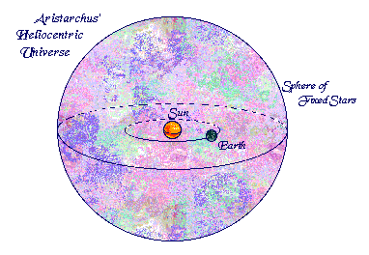
Aristarco de Samos (c. 310 - 230 aC)
O “Copérnico” da Antiguidade

Slide 60
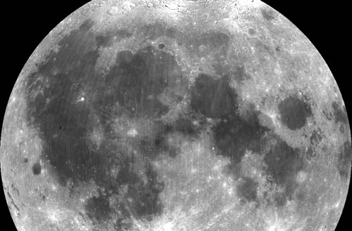
Aristarco mediu a distância da Terra a Lua de modo simples

Slide 61
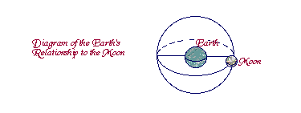
Diagrama da relação entre a Terra e a Lua
O círculo máximo que divide a lua estende-se no mesmo plano que o olho do observador

Slide 62
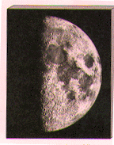
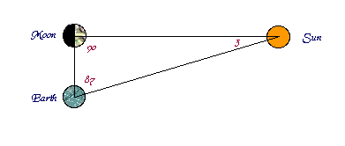
D
d
O conjunto EMS forma um triângulo retângulo
“A razão da distância entre E e S e T e L é maior que 18 por 1 e menor que 20 por 1”

Slide 63
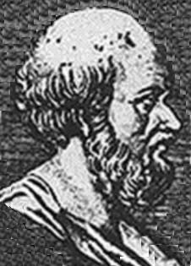
Eratóstenes de Cirene (atual Líbia) (c. 276 - 196 aC)
“Beta” (segundo melhor em tudo)
Bibliotecário de Alexandria

Slide 64
Medida do raio da Terra por Eratóstenes

Slide 65
Hiparco de Nicea (atual Turquia) (c. 190 - 120 aC)
“O maior astrônomo da Antiguidade”
Corrigiu vários cálculos de Aristarco

Slide 66
Valores atuais (médias em quilômetros)
Distância da Terra ao Sol: 149.600.000
Distância da Terra à Lua: 384.400
Diâmetro do Sol: 1.390.000
Diâmetro da Lua: 3476
Diâmetro da Terra: 12.756

Slide 67
Aplicações da trigonometria

Slide 68
Trigonometria surgiu do estudo da semelhança de triângulos com o objetivo de calcular distâncias inacessíveis

Slide 69
O caminho pedagógico que defendemos:
a consideração da Matemática em sua fase de construção científica, e não da Matemática pronta e sistematizada.
O estudo da História da Matemática é
a grande fonte para a apreensão da ordem lógica que revela a Matemática enquanto Ciência em construção.
Exemplo: ensinar trigonometria pelas aplicações que fizeram com que surgisse, a necessidade do cálculo de distâncias inacessíveis.

Slide 70
Chamamos essa abordagem de Arte de Contar,
pois contar em diversas línguas se aplica tanto a contar histórias quanto a contar objetos.
Mas não é necessário contar a história propriamente dita de um assunto.
Há professores de Matemática que gostam de História, outros não.

Slide 71
Ptolomeu de Alexandria (c. 85 - 165)
Condensou e estabeleceu os métodos da trigonometria

Slide 72
Ptolomeu consolidou o uso de diversas propriedades já descobertas pelos gregos relacionadas aos círculos

Slide 73
O ângulo central é o dobro dos ângulos inscritos na circunferência que contenham o mesmo arco.

Slide 74
A demonstração vem de colocar um dos lados do ângulo inscrito sobre o diâmetro da circunferência.

Slide 75
Ptolomeu utilizou esses fatos simples para desenvolver e consolidar a trigonometria. Em sua obra Almagesto (do árabe Al-majisti, “O Grande”). O nome original da obra era “Coleção Matemática” e possuia 13 volumes. Os comentadores distinguiram a obra de Ptolomeu em “Pequena Astronomia”, e os livro do Almagesto foram chamados de “A Grande Coleção”). Nessa obra encontramos o famoso Teorema de Ptolomeu:
Em um quadrilátero inscrito em um círculo, de lados a, b, c e d e diagonais x e y, vale a fórmula ac + bd = xy.

Slide 76
Para demonstrar esse fato Ptolomeu considera que existem diversos ângulos congruentes por conterem o mesmo arco da circunferência:

Slide 77
Agora tomamos o ponto E na diagonal AC de modo que os ângulos ABE e DBC sejam congruentes.
Temos então que são semelhantes os triângulos ABE e CDB.

Slide 78
Ptolomeu utilizou seu Teorema para construir sua Tábua de Cordas, que podem ser lidas como Tábuas de Senos
Ptolomeu colocou o lado d do quadrilátero sobre o diâmetro da circunferência.
Os triângulos ABD e ACD são retângulos em B e C.

Slide 79
Ptolomeu utilizou seu Teorema para construir sua Tábua de Cordas, que podem ser lidas como Tábuas de Senos
Observe também que o triângulo BCF é retângulo em B.
O Angulo F é congruente ao ângulo BAC que vale BAD-CAD

Slide 80
Outras propriedades simples dos ângulos podem ser utilizadas para construir as demais Fórmulas de Ptolomeu
sen(-x) = -senx
cos(-x) = cosx

Slide 81
Outras propriedades simples dos ângulos podem ser utilizadas para construir as demais Fórmulas de Ptolomeu
sen(x+90) = cosx
cos(x+90) = -senx

Slide 82
O Teorema do Cosseno também é importante resultado trigonométrico

Slide 83
O Teorema do Cosseno também é importante resultado trigonométrico

Slide 84
Esses resultados possuem uma grande aplicação prática, principalmente para o cálculo de distâncias

Slide 85
Um aplicação do Teorema dos Senos para o Cálculo de Distâncias inacessíveis

Slide 86
A Trigonometria adquirirá posteriormente uma dimensão jamais sonhada pelos gregos. Servirá para dar forma e vida aos números mais estranhos e úteis do planeta: os Números Complexos.
1
sen α
α
cos α

Slide 87
Os Números Complexos passarão a ser representados no plano que virá a ser conhecido como Plano de Argand-Gauss.
Im(z)
b
r
sen α
α
cos α
a
Re(z)
Z = a + bi = r(cosα + isenα)

Slide 88
O alemão Carl Friedrich Gauss (1777-1855)
foi o primeiro a utilizar seriamente a notação do plano trigonométrico para representar os Números Complexos, divulgando a representação criada pelo suiço Jean-Robert Argand (1768-1822).
A representação geométrica dos complexos foi chamada por Gauss de “a verdadeira metafísica das quantidades imaginárias”.

